Slide 1
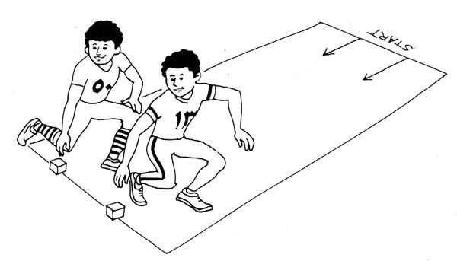
«Презентация по теме: Техника челночного бега.»

Slide 2
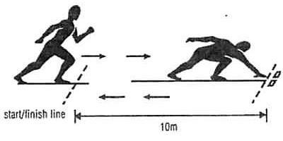
В чем суть челночного бега?
Челночный бег представляет собой прохождения дистанции в одном и обратном направлении на скорость некоторое количество раз. Как правило, длина такой дистанции не более 100 метров.
Челночный бег является важной частью тренировок баскетболистов, волейболистов, спринтеров, боксеров, футболистов и многих других. Таким образом, данный вид бега помогает развивать выносливость, ловкость и координацию, а так же увеличить стартовую скорость.

Slide 3
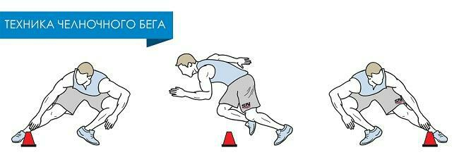
Техника челночного бега У челночного бега, как и любого другого есть своя техника, пренебрегать которыми не рекомендуется, так как это может отразиться на результатах.
У челночного бега, как и любого другого есть своя техника, пренебрегать которыми не рекомендуется, так как это может отразиться на результатах.

Slide 4
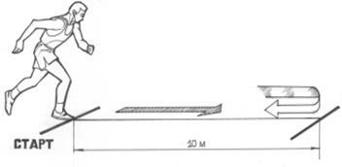
Правила тренировок
Тренировки по челночному бегу не требуют особых условий. Летом можно тренироваться на улице, зимой в спортивном зале.
Соблюдая некоторые правила, можно быстро увеличить свои нормативные показатели:
Регулярно делать разминку,
Нагрузка должна быть так же регулярной и зависеть от вашей физической формы,
Тренироваться надо через день.
Челночный бег не является самостоятельной дисциплиной, он является важной составляющей тренировок, и помогает улучшать показатели во многих видах спорта.

Slide 5
1. Стартуйте с высокой стойки.
Правильный расчет стартового положения отстраивается от толчковой ноги. Если вам удобней отталкиваться левой ногой, то именно она должна быть согнута в колене и слегка опущена к земле. Правая нога служит опорой для старта. Правая рука слегка касается земли. Спина должна быть ровной, особенно в поясничном отделе.
Когда производится сигнал о начале забега, резко оттолкнитесь от земли левой ногой, выбрасывая тело вперед. Толчковая нога должна создавать инерцию, правильный выброс. При этом важно одновременно осуществить подъем корпуса вверх, помочь телу вобрать толчок и воспользоваться им.
Если вам удобно осуществлять толчок правой ногой, выполните все перечисленные движения в зеркальном отражении. Допустимо использовать и другие стойки для старта, однако, стойка с опорой на одну руку является самой популярной.

Slide 6
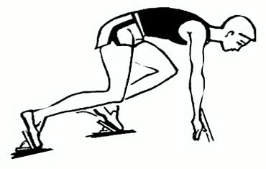
Разминка. Челночный бег — один из самых травмоопасных способов бега на время. Перед преодолением дистанции сделайте качественную, которая разогреет все доступные мышцы, связки и сухожилия. Размятые мышцы легче и быстрее войдут в темп и лучше пройдут дистанцию. Исключая этот шаг, можно получить повреждения икроножных мышц.
Регулярность тренировок. Чтобы сдать школьные нормативы по челночному бегу, важно перед забегом регулярно тренироваться хотя бы 1 месяц. Подобное время позволит мышцам войти в тонус и приспособиться к будущим нагрузкам.
Растяжка икроножных мышц. Восстановительная способность мышц, их сила и выносливость поддерживаются правильной растяжкой. Чтобы усилить ноги, проработайте их гибкость.

